Slide 1
Острый живот в хирургии. Острый ложный живот.
Дифференциальная диагностика.

Slide 2
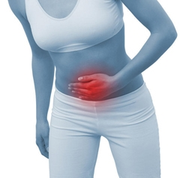
Острый живот
Клинический симптомокомплекс, развивающийся при повреждениях и острых заболеваниях брюшной полости, при которых требуется или может потребоваться срочная хирургическая помощь. При остром животе прогноз ухудшается с течением времени.
Даже при подозрении на острый живот больного следует немедленно госпитализировать в хирургический стационар.
В ближайшие время больному должны быть проведены необходимые диагностические и лечебные мероприятия.

Slide 3
В группу заболеваний, объединяемых под общим термином «острый живот», включают:
1. Острые воспалительные заболевания брюшной полости:
Острый аппендицит
Острый холецистит
Острый панкреатит
Перитонит
2. Острые нарушения проходимости по желудочно-кишечному тракту:
Острая кишечная непроходимость
Ущемление грыжи
3. Перфорация полых органов:
Перфорация язв желудка или двенадцатиперстной кишки
4. Кровотечения в просвет полых органов или в брюшную полость:
Острое желудочно-кишечное кровотечение
Разрыв селезенки.
Разрыв печени.
Разрыв брюшной аорты.
Разрыв яичника.
5. Нарушение кровообращения в органах брюшной полости.

Slide 4
Основные причины развития острого живота
Острые неспецифические воспалительные заболевания органов пищеварения. Наиболее часто - острые воспалительные процессы в червеобразном отростке, желчном пузыре, поджелудочной железе.
Перфорации полого органа, возникающие чаще всего вследствие различных заболеваний или повреждений органов брюшной полости и приводящие к развитию перитонита.
Внутренние кровотечения в брюшную полость и забрюшинное пространство, возникающие спонтанно (например, разрыв маточной трубы при трубной беременности или расслаивающая аневризма брюшной части аорты) или вследствие травмы (травматические разрывы печени, селезенки, брыжеечных сосудов и др.).
Непроходимость кишечника, возникающая в результате заворота кишок, узлообразования, ущемления кишки во внутренней или наружной грыже, обтурации, инвагинации, сдавления кишки спайками.
Острые нарушения мезентериального кровообращения (артериального и венозного), приводящие к инфаркту кишки.
Острые воспалительные процессы и нарушения кровообращения внутренних половых органов (острый аднексит, перекрут ножки опухоли или кисты яичника, некроз миоматозного узла матки или опухоли яичников и др.).

Slide 5
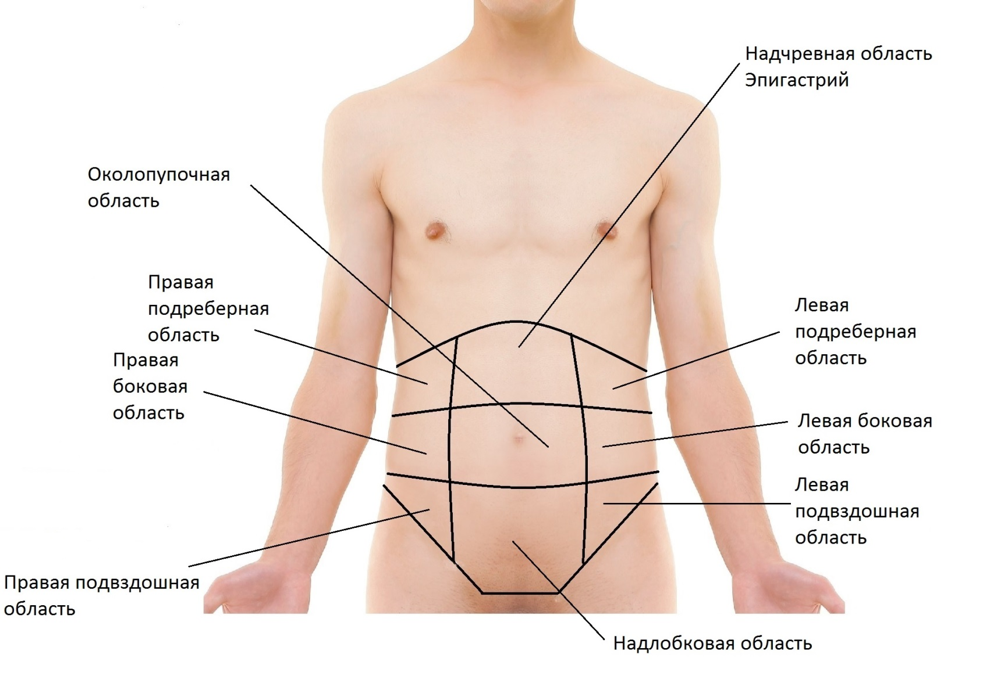

Slide 6
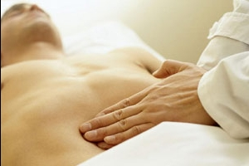
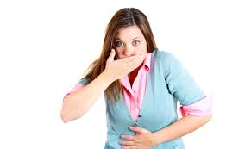
Основные симптомы:
Боль;
Рвота;
Задержка газов и отсутствие стула
Защитное мышечное напряжение передней брюшной стенки

Slide 7
Симптоматика
— головокружение, слабость;
— артериальная гипотония, тахикардия;
— видимое кровотечение;
— лихорадка;
— повторная рвота, тошнота ;
— увеличение объема живота;
— отсутствие отхождения газов и стула, перистальтических шумов;
— усиление боли в животе;
— напряжение мышц брюшной стенки;
— положительный симптом Щеткина — Блюмберга;

Slide 8
Этиология абдоминальной боли
- Спазм гладкой мускулатуры
полые органы (пищевод, желудок, кишечник, желчный пузырь, желчевыводящие пути, проток поджелудочной железы и др.);
- Растяжение стенок полых органов и натяжение их связачного аппарата
- Ишемические или застойные нарушения кровообращения в сосудах органов брюшной полости
(спазм, атеросклеротическое, врожденное или другого происхождения стенозирование ветвей брюшной аорты, тромбозы и эмболии мезентериальных сосудов, застой в системе воротной и нижней полой вены, нарушения микроциркуляции и др.);
- Структурные изменения и повреждения органов
(язвообразование, воспаление, некроз, опухолевый рост);
- Перфорация, пенетрация и переход воспалительных изменений на брюшину

Slide 9
пептическая язва
холецистит, холангит
панкреатит, гастростаз,
тонкокишечная обструкция
поддиафрагмальный абсцесс
гепатит, абсцесс печени
плеврит, пневмоторакс
нижнедолевая пневмония
инфаркт миокарда и легкого
перикардит, почечная колика
травма селезенки
начало аппендицита
начало аппендицита
тонкокишечная обструкция
острый гастроэнтерит
мезентериальный тромбоз
пупочная грыжа
аневризма брюшной аорты
дивертикулит
лимфаденит
толстокишечная обструкция
аппендицит
дивертикулит
гнойный пельвиоперитонит
цистит, сальпингит, эндометриоз
внематочная беременность
паховые грыжи
почечная колика
перекрут кисты яичника
Типичная локализация абдоминальной
боли при острых заболеваниях.

Slide 10
острый панкреатит,
левосторонний плеврит,
перфорация пептической язвы
повреждение селезенки
перфорация пептической язвы
правосторонний плеврит
поддиафрагмальный абсцесс
повреждение селезенки
заболевания
желчевыводящих
путей,
панкреатит
аппендицит
острый панкреатит
почечная колика
заболевания
прямой кишки
и половых органов
мочевая колика
острый пиелонефрит
аппендицит
заболевания половых органов
паховая и бедренная грыжа
Типичная иррадиация абдоминальной боли
при острой хирургической патологии
органов брюшной полости
(вид спереди).

Slide 11
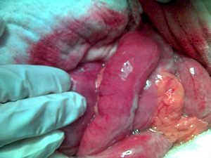
Симптом Щёткина-Блюмберга
Резкое усиление боли при отдергивании руки в сочетании с защитным мышечным напряжением при перитоните

Slide 12
Симптом Волковича-Кохера
Переход висцеральной боли в соматическую при остром аппендиците

Slide 13
Симптом Сорези
Усиление боли в животе при кашле

Slide 14
Симптом Элекера
Иррадиация боли при разрыве селезенки

Slide 15
УРОВНИ ИССЛЕДОВАНИЯ
В поликлинике (медсанчасти): анамнез, физикальное и лабораторное исследо-вания, рентгенологическое исследование органов грудной и брюшной полостей, УЗИ брюшной и тазовой полостей.
В диагностическом центре: КТ органов брюшной и тазовой полостей, рентгено-контрастное исследование желудочно-кишечного тракта.
В больнице (клинике): радионуклидное исследование печени или почек, абдоминальная ангиография.

Slide 16
Диагностический алгоритм
Анамнез
Жалобы
Осмотр
Определение пульса, АД, частоты дыхания
Пальпация брюшной стенки
Глубокая пальпация живота
Перкуссия живота
Аускультация живота
Пальцевое исследование прямой кишки

Slide 17
Диагностика: анамнез
Вопросы, которые врач должен задать пациенту:
Боль: локализация, иррадиации, характер, продолжительность, интенсивность, время возникновения, причинная связь, провоцирующие и облегчающие факторы.
Характер рвоты.
Характер стула.
Терял ли пациент массу тела.
Отмечался ли обморок или коллапс.
Перенесенные заболевания.
Гинекологический анамнез.
Лекарственный анамнез.

Slide 18
Ключевые моменты в анамнезе
Время и начало возникновения боли (внезапное, постепенное),
локализация боли;
диспепсические и дизурические явления;
температура;
перенесенные в прошлом заболевания органов брюшной полости и операции на органах живота.

Slide 19
Расспрос больных с болью в животе
Является ли боль острой или хронической?
Началась ли боль внезапно?
Как долго продолжалась (продолжается)боль?
Насколько сильна боль?
Где болит? (локализация)
Куда иррадиирует боль?
Что приносит облегчение?
Что ухудшает боль?
Есть ли другие симптомы?
Принимал ли пациент лекарство и помогло ли оно?

Slide 20
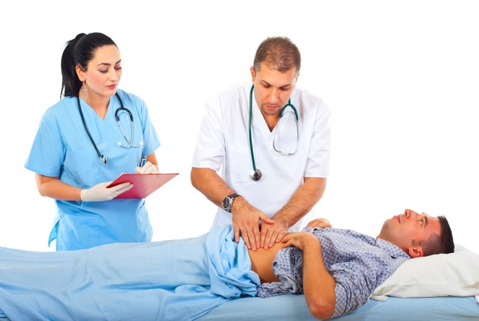
Ключевые моменты при осмотре
Вынужденное положение больного;
беспокойство больного, меняет позу;
адинамия, заторможенность;
признаки обезвоживания (заостренные черты лица, сухость слизистых оболочек полости рта);
бледность, желтуха, выделения (рвота, стул, кровь).

Slide 22
Минимальный объем физикального обследования при остром животе
Исследования живота: осмотр, пальпация, перкуссия, аускультация, объем живота, пальцевое исследование прямой кишки (болезненность, нависание стенок, характер кала), бимануальное исследование органов малого таза у женщин.

Slide 23
Элементарные измерения при остром животе
Температура тела: подкрыльцовая и ректальная.
Показатели гемодинамики: пульс, артериальное давление, ЧДД, аускультация сердца.

Slide 24
Лабораторная и инструментальная диагностика
Общий анализ крови
Общий анализ мочи
Рентгенография органов грудной клетки и брюшной полости в положении стоя
ЭКГ , тропониновый тест
ЭГДФС
УЗИ органов брюшной полости, почек, малого таза
Дополнительные методы исследования (рентгеноконтрастные и лучевые методы, биохимическое исследование крови, ректороманоскопия, колоноскопия, диагностическая лапароскопия)

Slide 25
Инструментальные исследования при остром животе
УЗИ брюшной полости позволяет выявить жидкость в брюшной полости разного характера, раздутые петли кишки, острые воспаления желчных путей и поджелудочной железы, патология органов малого таза, аневризма аорты и др.
ФГДС – ЖКК, прободная язва желудка и ДПК
Обзорная рентгенография брюшной полости (стоя) позволяет выявить свободный газ под правым куполом диафрагмы, чаши Клойбера.
КТ, МРТ, МСКТ, МСКТ с контрастированием
Лапароскопия, лапароцентез.

Slide 26
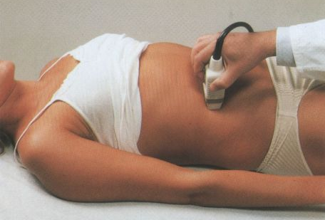
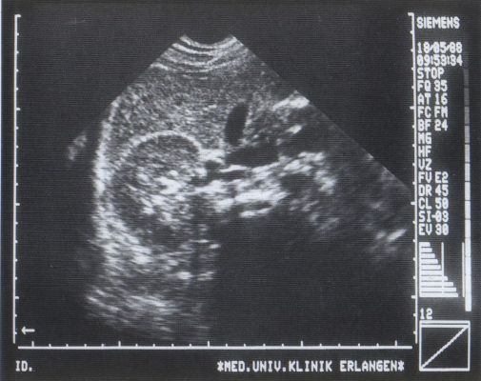
ЭФФЕКТИВНОСТЬ УЗД
С помощью УЗИ диагностируют:
холецистит;
панкреатит;
аппендицит;
желчные и почечные камни;
небольшие скопления свободного газа в брюшной полости при перфорации язвы желудка или кишки;
кишечная непроходимость.

Slide 27
ЭФФЕКТИВНОСТЬ РЕНТГЕНОДИАГНОСТИКИ
В результате рентгенологического исследования грудной и брюшной полостей могут быть распознаны:
кишечная непроходимость;
прободной пневмоперитонит;
конкременты почек и желчного пузыря;
поражение легких и плевры и др.

Slide 28
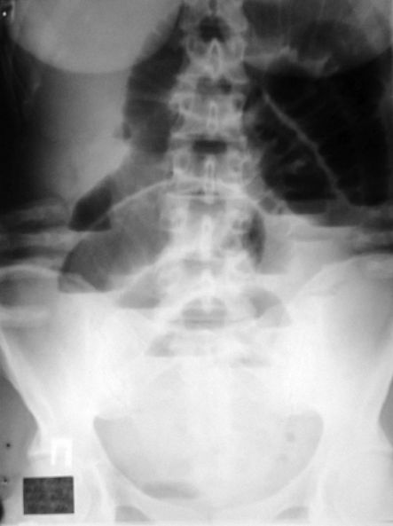
РЕНТГЕНОЛОГИЧЕСКИЕ ПРИЗНАКИ «НЕБЛАГОПОЛУЧИЯ В БРЮШНОЙ ПОЛОСТИ»
Свободный газ в брюшной полости.
Горизонтальные уровни жидкости в кишечнике.
Изменение топографических взаимоотношений, величины и положения органов живота.
Нечеткость контуров внутренних органов.
Наличие конкрементов, обызвествлений и инородных тел.
Тень инфильтрата в брюшной полости.
Свободная жидкость в брюшной полости.
Реактивные изменения диафрагмы (расстройство двигательной функции).

Slide 29
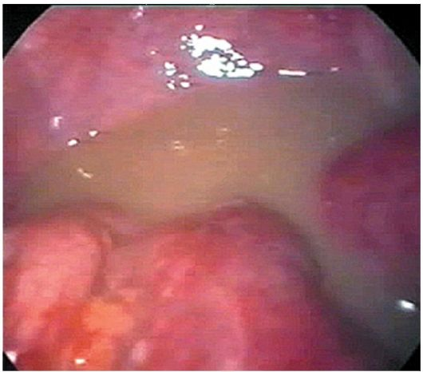
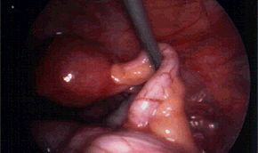
Лапароскопия при остром животе
Позволяет в целом оценить наличие и характер патологии в брюшной полости

Slide 30
Диагностика
Чем раньше больной госпитализирован, чем быстрее поставлен диагноз и проведено оперативное вмешательство, тем ниже летальность и чаще удается полностью восстановить трудоспособность.

Slide 31
Классификация острого аппендицита по В.И.Колесову (1972)
Аппендикулярная (кишечная) колика (слабовыраженный аппендицит)
Катаральный аппендицит (простой-поверхностный).
Деструктивный аппендицит
флегмонозный
гангренозный
гангренозно-перфоративный
Осложненный аппендицит
аппендикулярный инфильтрат (хорошо отграниченный и прогрессирующий)
аппендикулярный гнойник
аппендикулярный перитонит (отграниченный или разлитой)

Slide 32
Клиническая картина острого аппендицита зависит от:
Формы заболевания
Степени морфологических изменений в отростке
Локализации отростка в брюшной полости
Состояния реактивности больного
Возникших осложнений

Slide 33
Боль в животе, возникшая на фоне полного здоровья, постоянного характера -
обязательный и наиболее постоянный симптом острого аппендицита
локализуется
в правой подвздошной области (у 80% больных)
У 50% больных характерен симптом Кохера (в начале боль локализуется в эпигастральной области, а спустя 2-3 часа по мере прогрессирования болезни, перемещается в правую подвздошную область) или симптом Кюммеля ( …, перемещается в околопупочную область).

Slide 34
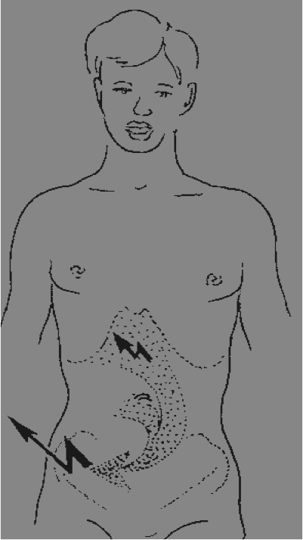
Симптомы смещения боли
Симптом Волковича-Кохера

Slide 35
Симтом Щеткина-Блюмберга
Боль при резком отнятии руки, пальпирующей брюшную полость, обусловленное сотрясением воспаленной брюшины.

Slide 36
Особенность симтома Щеткина-Блюмберга при остром аппендиците
При отсутствии воспаления париетальной брюшины (начальные этапы развития аппендицита, ретроцекальное, ретроперитонеальное расположение отростка) симптом может быть очень слабо выраженным или отсутствовать.
Симптом Щеткина-Блюмберга не является патогномоничным симптомом острого аппендицита.

Slide 37
Защитное напряжение мышц передней брюшной стенки - дефанс
Симптом обусловлен раздражением брюшины, при котором поступающие постоянно болевые импульсы вызывают постоянное сокращение соответствующих мышц типа тетануса.

Slide 38
Симптом В.П.Образцова
Усиление болезненности в момент пальпации правой подвздошной области при поднятии вытянутой правой нижней конечности.

Slide 39
Симптом Воскресенского (симптом «скольжения», «рубашки»)
Врач располагается недалеко от больного и левой рукой натягивает рубашку больного за нижний край. Кончики второго, третьего и четвертого пальцев правой руки врач устанавливает в подложечной области и во время выдоха больного при наиболее расслабленной передней брюшной стенке умеренно надавливает ими на живот, проделывая скользящее быстрое движение косо вниз к области слепой кишки. Там останавливает скользящую руку, не отрывая ее от живота. В момент окончания такого скольжения отмечается резкое усиление аппендикулярных болей
Симптом обусловлен создаваемым врачом толчком крови в сосудах брыжейки. Симптом положителен в 97% случаев.

Slide 40
Симптом Воскресенского (симптом «скольжения», «рубашки»)

Slide 41
Симптом Ровзинга
Появление боли в области слепой кишки при прижатии толстой нисходящей кишки (при этом происходит газовый толчок в червеобразном отростке)

Slide 42
Симптом бартомье-михельсона
Боль усиливается при пальпации в правой подвздошной области при положении больного на левом боку

Slide 43
Симптом Войно-Ясенецкого
Клиника острого проктита (тенезмы, слизистый понос) при локализации воспалённого аппендикса или инфильтрата по соседству с прямой кишкой.

Slide 44
Симптом кашля
Больному предлагают покашлять 2-3 раза. Во время кашля отмечается боль в животе в области воспаленного аппендикса.

Slide 45
Особенности аппендицита у пожилых и старческого возраста
Аппендицит протекает тяжело и атипично
Характерно не столь острое начало, невыраженные боли, ареактивное течение, слабо выраженное напряжение мышц брюшной стенки при даже деструктивных формах, невыраженный лейкоцитоз (но со сдвигом формулы влево), падение температуры.
Часто образуются инфильтраты.
Вследствие склероза сосудов быстро развивается деструкция отростка

Slide 46
Особенности у грудных и маленьких детей
боль может быть не локализованной
Выявляется при ректальном и тазовом исследовании
В редких случаях боль вообще отсутствует
Моторика кишечника ослаблена или отсутствует
Если понос- ретроцекальное расположение

Slide 47
Дифференциальная диагностика
Перфоративная язва желудка и ДПК
Кишечная непроходимость (илеоцекальная инвагинация)
Острый холецистит
Острый панкреатит
Острый мезентериальный лимфоаденит
Острые гинекологические заболевания
Нарушенная внематочная беременность
Разрыв (апоплексия) яичника
Острый аднексит, сальпингоофорит
Перекрут кист яичника на ножке
Правосторонняя почечная колика
Плевропневмония

Slide 48
Перфоративная язва
Схожие признаки
Смещение болей с эпигастрия вниз-вправо
При «немых» язвах – внезапность возникновения болей в животе
Развитие картины острого живота
Дифференцирующие моменты
С самого начала боли носят интенсивный и приступообразно повторяющийся характер
Очень рано развивается доскообразное напряжение мышц живота
Признаки наличия свободного газа в брюшной полости
Симптом Щеткина-Блюмберга определяется на обширном участке
Учащение пульса и повышения температуры запаздывают за развитием местной симптоматики

Slide 49
ПНЕВМОПЕРИТОНЕУМ
В норме – отсутствует!!!
Свободный газ в брюшной полости бывает:
При прободении стенки желудка и 12 п/к.
При перитоните, вызванном газообразующими микробами.
После продувания маточных труб.
При разрыве матки.
После лапаротомии.
После диагностического пневмоперитонеума.

Slide 50
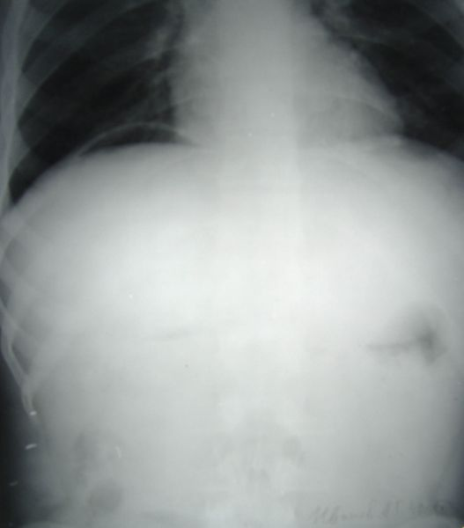
ПРОБОДНАЯ ЯЗВА ЖЕЛУДКА
И 12 П/К (К 25.5)
1. Наличие пневмоперитонеума.
2. Наличие жидкого содержимого в брюшной полости.
3. Ограничение подвижности диафрагмы при дыхании, в последующем полная неподвижность.

Slide 51
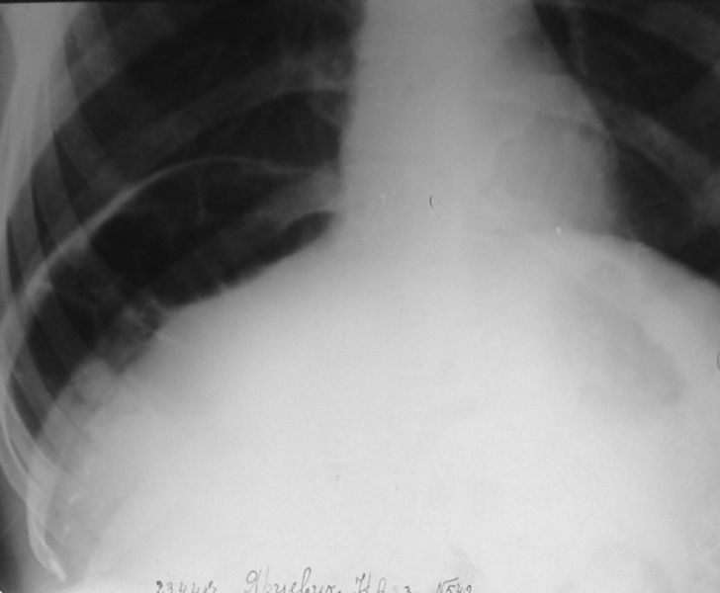
ПНЕВМОПЕРИТОНЕУМ НЕОБХОДИМО ОТЛИЧАТЬ ОТ:
Внедрения толстой кишки между печенью и диафрагмой (синдром Chilaiditi).
Газового пузыря желудка.
Жировой клетчатки между печенью и диафрагмой.
Газосодержащего поддиафрагмального абсцесса.
Базального пневмоторакса.

Slide 52
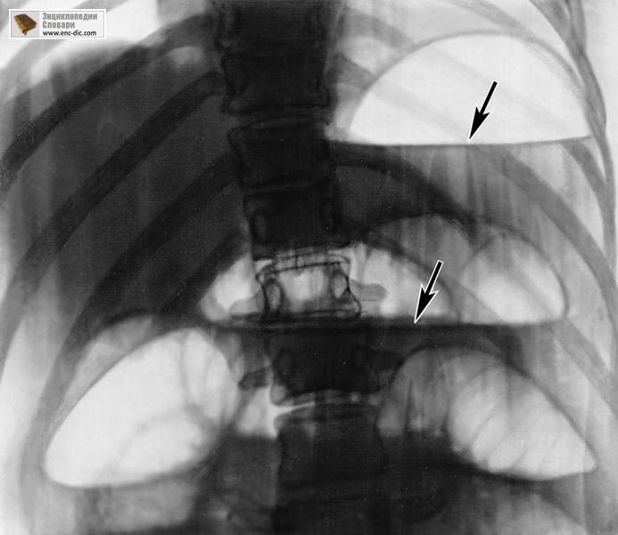
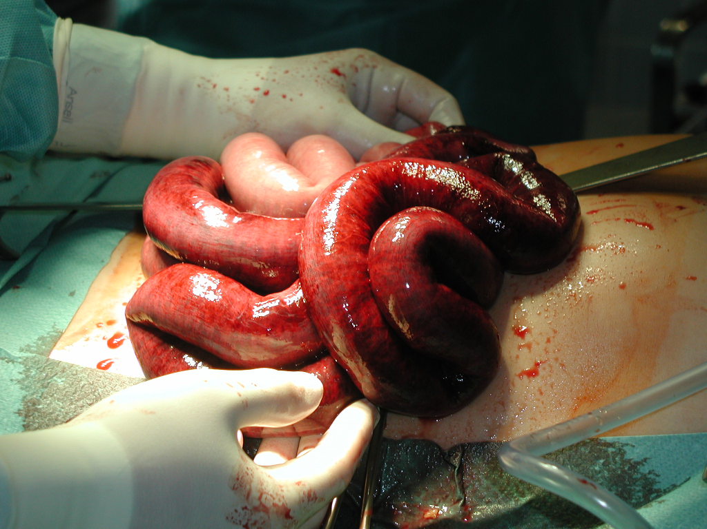
Кишечная непроходимость

Slide 53
ОСТРАЯ КИШЕЧНАЯ
НЕПРОХОДИМОСТЬ (К56.6)
Непроходимость кишечника (ileus) — нарушение прохождения кишечного содержимого по кишечнику, проявля-ющееся задержкой стула, газов, метеоризмом, острыми болями в животе, рвотой, явлениями интоксикации.

Slide 54
ОСТРАЯ КИШЕЧНАЯ НЕПРОХОДИМОСТЬ
Различают динамическую и механическую непроходимость:
Динамическая кишечная непроходимость в свою очередь подразделяется паралитическую и спастическую.
Механическая кишечная непроходимость протекает в форме странгуляционной или обтурационной.

Slide 55
ДИНАМИЧЕСКАЯ КИШЕЧНАЯ НЕПРОХОДИМОСТЬ.
Эта форма кишечной непроходимости является реакцией на какой-либо внешний (травма, операция) или внутренний раздражитель. Наиболее часто паралитический илеус осложняет операции на органах брюшной полости. Спастическая форма непроходимости встречается редко и может иметь место при свинцовой интоксикации, аскаридозе и др.

Slide 56
МЕХАНИЧЕСКАЯ КИШЕЧНАЯ НЕПРОХОДИМОСТЬ.
При странгуляционной непроходимости наряду с закрытием просвета кишечника происходит сдавление брыжейки с нарушением кровообращения в пораженной части кишечника, а при обтурационной закупоривается только просвет кишечника, а расстройства кровообращения наступает вследствие вторичных изменений в растянутой кишечной петле.

Slide 57
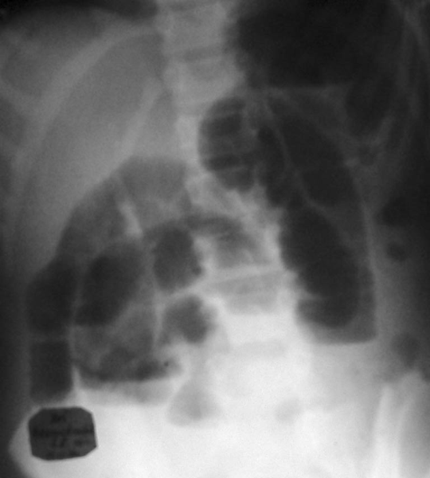
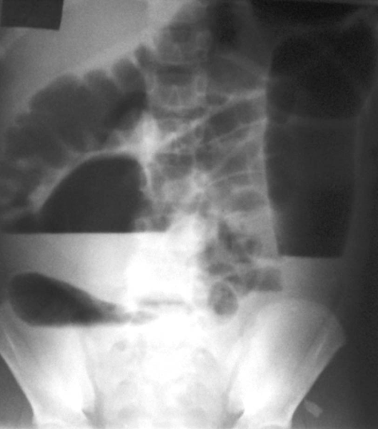
РЕНТГЕНОЛОГИЧЕСКИЕ ПРИЗНАКИ ОСТРОЙ КИШЕЧНОЙ НЕПРОХОДИМОСТИ
Вздутие отдельных кишечных петель.
Скопление газа и жидкости в просвете кишечника, при вертикальном положении больного имеющие вид чаш Клойбера или вид арки или дуги (появляется через 1-2 часа после начала заболевания).

Slide 58
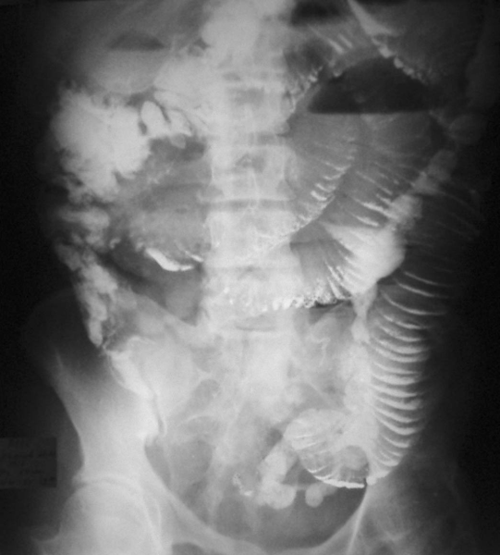
РЕНТГЕНОЛОГИЧЕСКИЕ ПРИЗНАКИ ОСТРОЙ КИШЕЧНОЙ НЕПРОХОДИМОСТИ
Диаметр кишки расширен.
Расстояние между складками слизистой увеличено.
Складки не меняют своей формы и положения (пространства, рельефа).

Slide 59
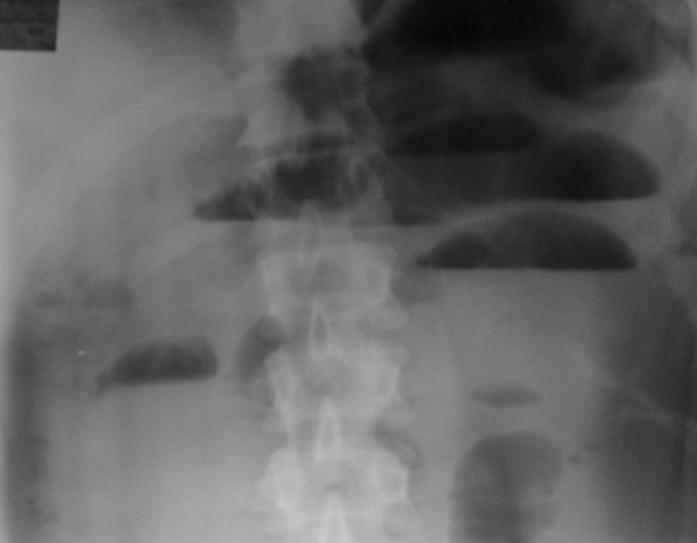
РЕНТГЕНОЛОГИЧЕСКИЕ ПРИЗНАКИ ТОНКОКИШЕЧНОЙ НЕПРОХОДИМОСТИ
1. Газовые пузыри и уровни жидкости располагаются преимущественно в центральных отделах брюшной полости.
2. Ширина каждого уровня жидкости превосходит высоту расположенного над ним газового пузыря.

Slide 60
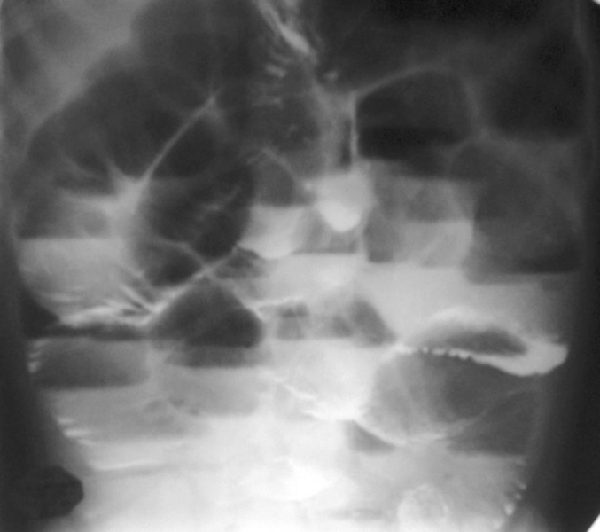
РЕНТГЕНОЛОГИЧЕСКИЕ ПРИЗНАКИ ТОНКОКИШЕЧНОЙ НЕПРОХОДИМОСТИ
3. Наблюдается большое число вздутых кишечных петель.
4. Калибр каждой петли не превышает 5-8 см.
5. Контуры стенок петли параллельны, нет гаустр.

Slide 61
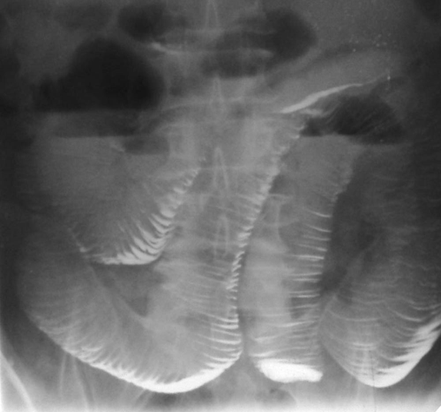
РЕНТГЕНОЛОГИЧЕСКИЕ ПРИЗНАКИ ТОНКОКИШЕЧНОЙ НЕПРОХОДИМОСТИ
6. На фоне растянутой петли видна поперечная исчерченность, обусловленная керкринговыми складками.
7. Стенка сомой кишки не видна, или она представлена узенькой темной полоской.

Slide 62
РЕНТГЕНОЛОГИЧЕСКИЕ ПРИЗНАКИ ТОЛСТОКИШЕЧНОЙ НЕПРОХОДИМОСТИ
1. Преобладает вздутие петель газами, а скопление жидкости невелики.
2. Число чаш Клойбера или арок до 3, редко 5.
3. Уровни жидкости определяются главным образом в наружных отделах брюшной полости.

Slide 63
РЕНТГЕНОЛОГИЧЕСКИЕ ПРИЗНАКИ ТОЛСТОКИШЕЧНОЙ НЕПРОХОДИМОСТИ
4. Высота газового пузыря преобладает над его шириной.
5. Расширение петель достигает очень больших размеров.
6. По краям газовых пузырей определяется стенка кишки, достигающая в толщину 0,5 – 0,8 см.

Slide 64
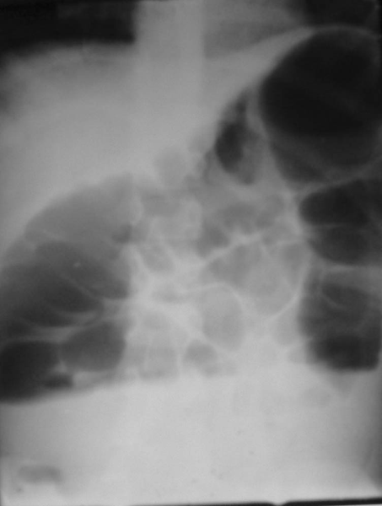
РЕНТГЕНОЛОГИЧЕСКИЕ ПРИЗНАКИ ТОЛСТОКИШЕЧНОЙ НЕПРОХОДИМОСТИ
7. На контурах кишки обнаруживаются гаустральные перетяжки, а на фоне светлого содержимого линейные и дугообразные тени полулунных складок.
8. Перистальтика обычно отсутствует и перемещения уровней жидкости нет.

Slide 65
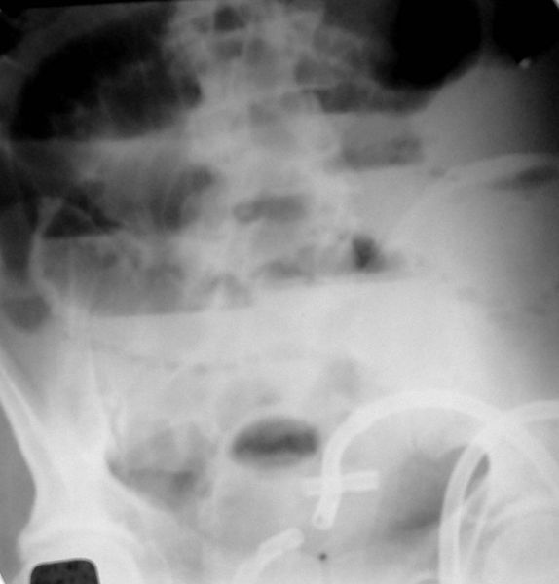
РЕНТГЕНОЛОГИЧЕСКИЕ СИМПТОМЫ ДИНА-МИЧЕСКОЙ НЕПРОХОДИМОСТИ КИШЕЧНИКА
1. Вздутие отдельных кишечных петель без четких горизонтальных уровней жидкости.
2. Газ в кишечнике обнаруживается во всех его отделах и преобладает над жидкостью.
3. Четко выраженных «чаш Клойбера» не бывает.

Slide 66
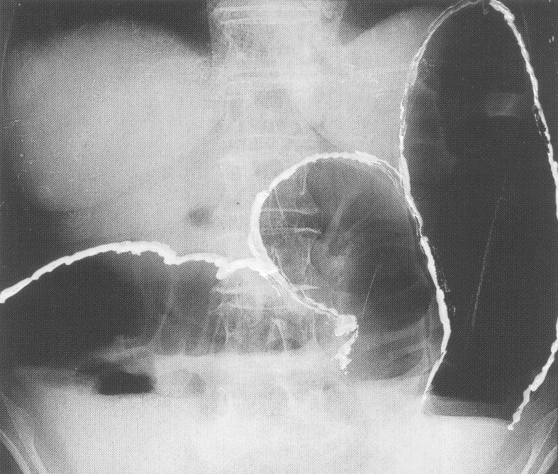
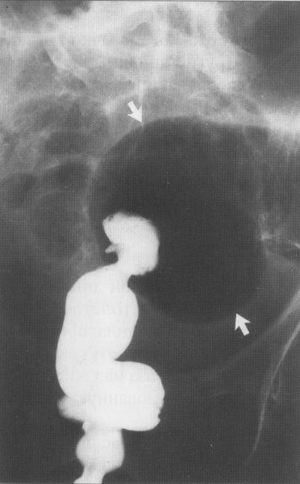
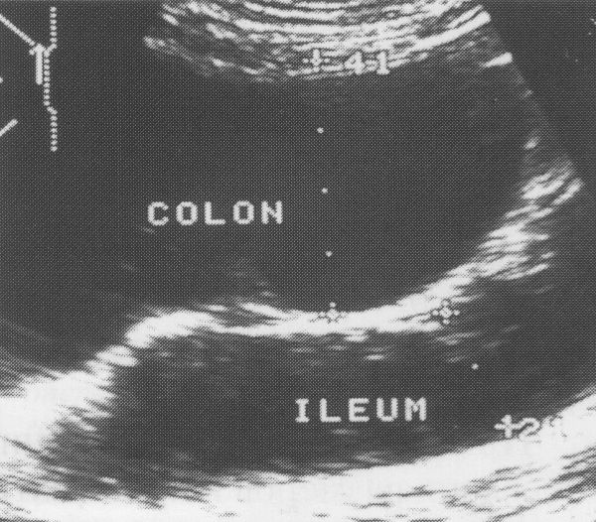
ТОЛСТОКИШЕЧНАЯ ОБСТРУКЦИЯ
в
а
б
а - уровни жидкости в расширенных отделах ободочной кишки: восходящем, поперечном и нисходящем — при наличии толстокишечной обструкции;
б - исследование с использованием бария показывает полное нарушение проходимости в ректо- и сигмовидном отделах; ободочная кишка, расположенная проксимальнее, растянута газом (стрелка);
в - УЗИ показывает расширение слепой кишки и растяжение дистального отдела подвздошной кишки со скоплением жидкости.

Slide 67
СТРАНГУЛЯЦИОННАЯ
НЕПРОХОДИМОСТЬ КИШЕЧНИКА
Ущемление — это перетяжка кишечной петли с растяжением и сдавлением брыжейки —> к параличу ущемленной петли и развитию геморрагического инфаркта —> к гангрене кишки.

Slide 68
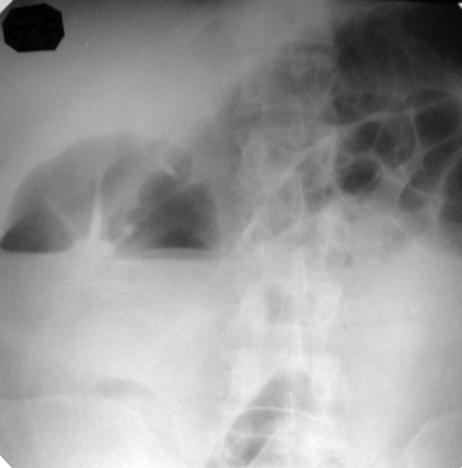
РЕНТГЕНОЛОГИЧЕСКИЕ ПРИЗНАКИ ЗАВОРОТА КИШКИ
1. Быстрое появление свободной жидкости в брюшной полости.
2. Газовые пузыри и уровни жидкости в кишках немного-численны, расположены чаще на одной высоте.
3. Петли кишок заполнены жидкостью и выявляются на снимках как темные полосы.

Slide 69
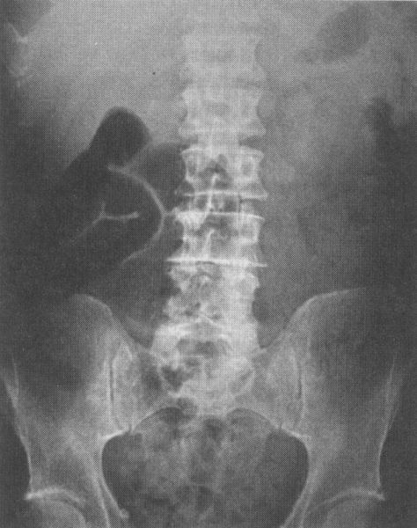
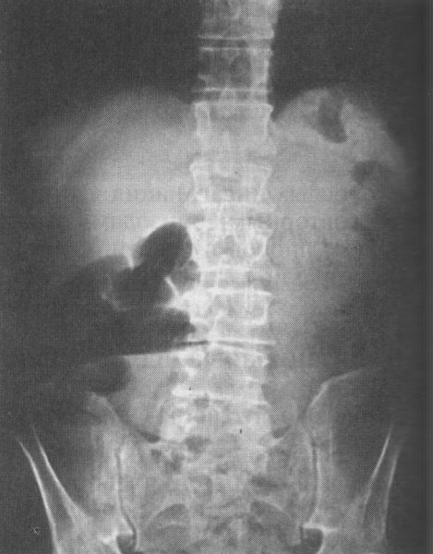
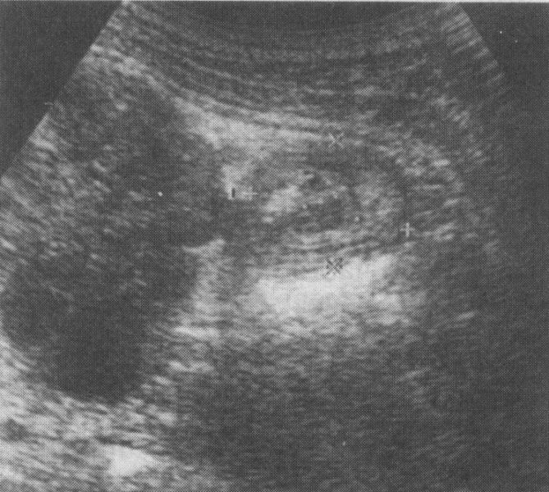
ИЛЕОЦЕКАЛЬНАЯ ИНВАГИНАЦИЯ
в
а
б
Илеоцекальная инвагинация: а — на обзорной рентгенограмме (в положении обследуемого лёжа на спине) в мезогастрии справа видны раздутые петли тонкой кишки; 6 — на обзорной рентгенограмме (в положении обследуемого стоя) в петлях тонкой кишки видны уровни жидкости, что указывает на нарушение моторики; в — на сонограмме (поперечный скан в правом нижнем квадранте живота) выявляется типичное для инвагинации концентрическое мишеневидное образование («мишень внутри мишени»).

Slide 70
Илеоцекальная инвагинация
Схожие признаки
Локализация болей в правой подвздошной области
Схожее развитие клиники у детей в первые часы заболевания (беспокойство ребенка, жидкий стул)
Слабовыраженные симптомы раздражения брюшины
Дифференцирующие моменты
Относительно быстрое развитие вздутия кишечника
Усиленная перистальтика кишечника
Возможность пальпаторного выявления признаков, характерных для кишечной непроходимости
Частый стул типа «малиновое желе»
Повторные рвоты

Slide 71
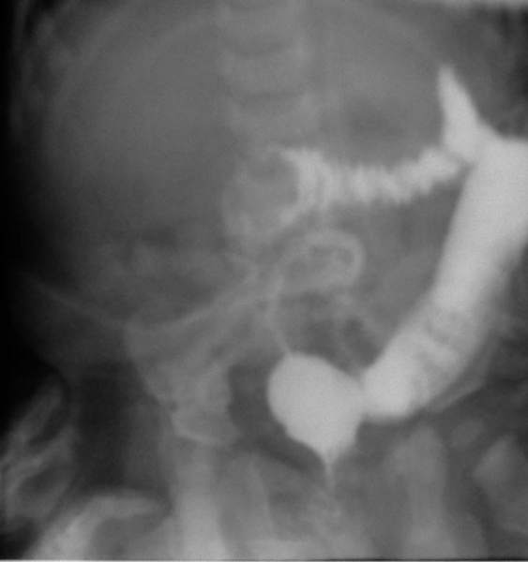
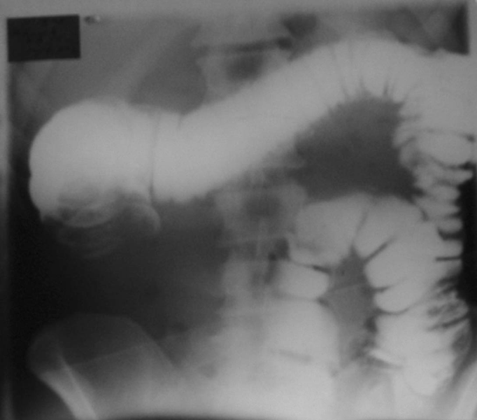
ТОЛСТО-ТОЛСТОКИШЕЧНАЯ ИНВАГИНАЦИЯ
Б-ной К-кий В.Б.,
65 лет
Б-ной К-в Е.Е.,
45 лет

Slide 72
Острый холецистит
Затрудняющие моменты
Необходимость активной выжидательной тактики
Самостоятельное симптоматическое лечение «приступа» холецистита больными, что затушевывает картину заболевания
Схожие признаки
Локализация болей в правом подреберье при подпеченочном расположении аппендикса
Схожее начало с болей, повышения температуры, признаков раздражения брюшины.
Дифференцирующие моменты
Иррадиация болей в плечо, лопатку
Более высокая температура тела
Возможность пальпаторного выявления увеличенного и болезненного желчного пузыря или перипузырного инфильтрата
Ранние повторные рвоты

Slide 73
Острый панкреатит
Затрудняющие моменты
Необходимость преимущественно консервативного и интенсивного ведения больного
Схожие признаки
Локализация болей в эпигастральной области
Раннее наблюдение рвоты
Невыраженность признаков раздражения брюшины в начале заболевания
Дифференцирующие моменты
Повышение амилазы крови и диастазы мочи
Раннее развитие вздутия в эпигастрии
Многократные рвоты, провоцируемые приемом пищи, воды и т.д.
Опоясывающий характер болей, более интенсивные боли
Положительный симптом Мейо-Робсона (болезненность в левом реберно-позвоночном углу), Воскресенского, Чухриенко

Slide 74
Тромбоз мезентериальных сосудов
Симптомы:
Острая форма: абдоминальная боль, сочетанная с предрасполагающими состояниями (гиперкоагуляция)
Нарушения ритма в анамнезе!!! (коагулограмма,D-димеры!!!)
Хронические формы: обычно без симптомов
Возраст старше 50 лет
Хроническая кардиоваскулярная патология
Тошнота, рвота, и скрытое кровотечение у более чем 50% больных
Отсутствие защитного напряжения мышц передней брюшной стенки
Вздутие и растяжение живота, гипоактивные кишечные шумы или «гробовая тишина» при аускультации
Гипотензия с САД ниже 90 мм.рт.ст

Slide 75
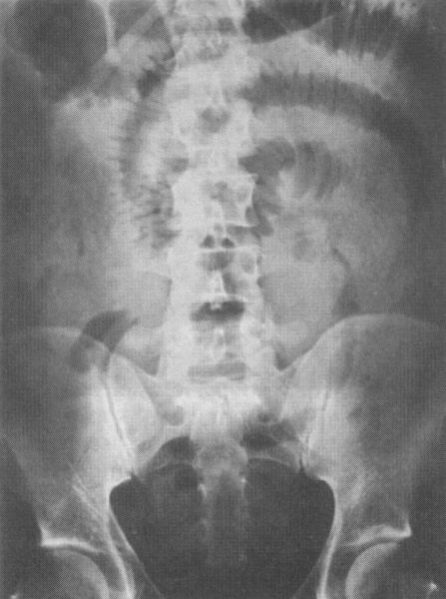
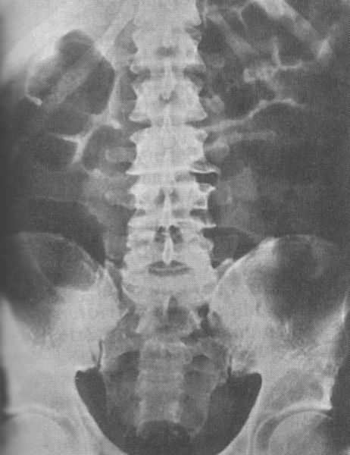
РЕНТГЕНОВСКАЯ КАРТИНА ЖИВОТА ПРИ НАРУШЕ-НИИ МЕЗЕНТЕРИАЛЬНОГО КРОВООБРАЩЕНИЯ
Окклюзия брыжеечной артерии. Видны отделенные друг от друга петли тощей кишки с утолщен-ными складками слизистой оболочки («монетные столбики»).
Тромбоз брыжеечной вены. Видны отделенные друг от друга уме-ренно расширенные петли тощей кишки с утолщенными стенками, ободочная кишка расширена.

Slide 76
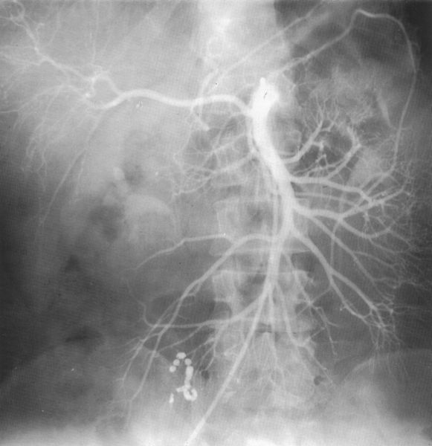
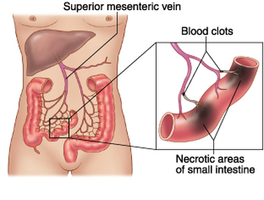
АНГИОГРАФИЯ СЕЛЕКТИВНАЯ
Спазм верхней брыжеечной артерии и ее крупных ветвей, удлинение артериальной фазы, более четкое изображение кишечной стенки и отсутствие контрастирования брыжеечной и воротной вен свидетельствует о тромбозе брыжеечной вены.

Slide 77
Острый мезентериальный лимфоаденит
Затрудняющие моменты
показано консервативное лечение
Схожие признаки
Начало заболевания с нелокализованных болей в животе
Медленное развитие клиники боли, субфебрильная-фебрильная температура, присоединение тошноты и рвоты
Лейкоцитоз со сдвигом формулы влево
Дифференцирующие моменты
Наличие признаков простуды (герпес на губах, ангины, ОРЗ)
Положительный симптом Штернберга (болезненность по ходу прикрепления корня брыжейки тонкой кишки от левой половины эпигастрия до правой подвздошной области

Slide 78
Правосторонняя почечная колика
Затрудняющие моменты
Возможность ретроцекального расположения отростка с развитием уретериита
При обструкции мочеточника отсутствие патологических изменений в анализах мочи
Схожие признаки
Локализация болевого синдрома, острое начало
Дифференцирующие моменты
Выраженное беспокойство больного
Боль интенсивная и мучительная, иррадиация в пах
Не вызывает серьезного ухудшения состояния, интоксикации, изменений со стороны белой крови

Slide 79
Острые гинекологические заболевания
Особенность
Наиболее частые болезни, ошибочно диагностируемые как острый аппендицит
Нозологии
Прерванная внематочная беременность: клиника гемоперитониума, быстрое развитие признаков кровопотери, высокий лейкоцитоз на фоне относительно мягкого живота и выраженного ухудшения общего состояния, кровянистые выделения из влагалища, иррадиация болей в промежность, прямую кишку, область лопаток, копчика.
Разрыв яичника при овуляции: развитие картины примерно в середине цикла, отсутствие прогрессирования болезни. Картина апоплексии развивается как при нарушенной внематочной беременности
Острый сальпингоофорит: наблюдается часто, может сопровождаться воспалением брюшины малого таза. Необходимо ректальное и вагинальное исследование. Симптом Промтова: при ректальном и вагинальном исследовании возникает боль при сдавлении шейки матки

Slide 80
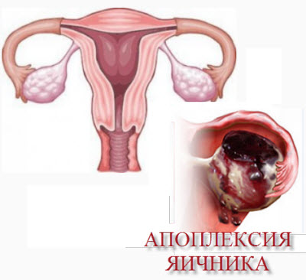
Отличительные признаки апоплексии яичников
Внезапное появление болей в середине менструального цикла (овуляторные боли), иногда перед очередной менструацией.
Характерна иррадиация боли в задний проход, крестец, бедро.
Не наблюдается лейкоцитоза и температурной реакции.
При пальпации живот мягкий, отрицательные симптомы Ситковского, Ровзинга, Щеткина-Блюмберга и положительный симптом Куленкампфа.
При обильном кровотечении возникают анемия, тахикардия, гипотония, френикус-симптом (смптом Элекера).
При обоснованных сомнениях в правильности постановки диагноза должна выполняться лапароскопия.

Slide 81
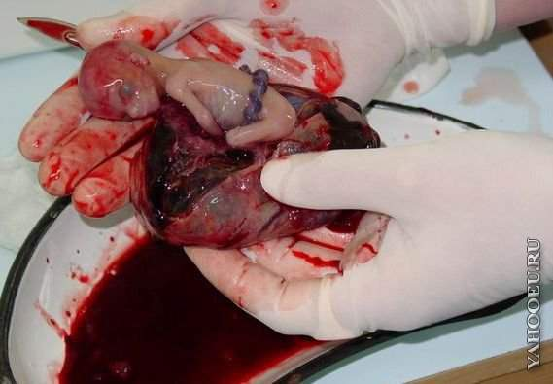
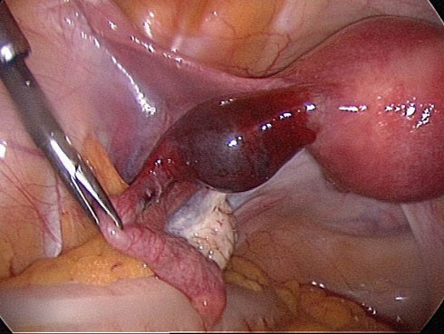
Внематочная беременность (ВБ) – это патологическое состояние, при котором плодное яйцо закрепляется на стенках фаллопиевой трубы, а не в полости матки. К сожалению, с этой проблемой может столкнуться любая женщина.

Slide 82
Симптомы и признаки внематочной беременности
В большинстве случаев на ранних сроках симптомы внематочной беременности не наблюдаются вовсе. Это и объясняет тот факт, что в больницу многие женщины попадают в критическом состоянии.
К симптомам внематочной беременности можно причислить:
• Одностороннюю острую боль в животе • Вагинальное кровотечение (выделения могут быть как алыми, так и темно-красными или коричневыми) • Рефлекторная (отраженная) боль в плече (чаще всего она проявляется в горизонтальном положении и объясняется раздражением диафрагмального нерва) • Болезненные ощущения при мочеиспускании и дефекации • Тошнота и диарея • Шок (он провоцируется разрывом маточных труб)

Slide 83
Лечение внематочной беременности
Хирургическое лечение внематочной трубной беременности может быть произведено несколькими способами:
Милкинг (выдавливание) – производится при отслойке плодного яйца, его просто выдавливают из маточной трубы с ее сохранением. Этот способ применяется в случае, когда неразвивающийся эмбрион находится вблизи выхода из маточной трубы.
Сальпинготомия (туботомия) – производится в случае, если милкинг применить нельзя. Маточную трубу разрезают в месте нахождения плодного яйца, которое таким образом удаляется, а труба после этого ушивается. Если эмбрион слишком большой, то он удаляется вместе с частью трубы, после чего возможность беременности в будущем все равно сохраняется.
Тубэктомия – удаление маточной трубы

Slide 84
Хирургическая тактика при аппендикулярном инфильтрате
Госпитализация и консервативное лечение (антибактериальные препараты, диета, физиопроцедуры на область инфильтрата). При благоприятном течении в течение 7-10 дней инфильтрат уменьшается и через 3-4 недели – полностью рассасывается. Показана плановая аппендэктомия через 3-4 месяца.
При нагноении (прогрессирование клиники, лихорадки, размягчение увеличенного инфильтрата) показана операция – внебрюшинное вскрытие (через кротчайший путь к размягченному участку) гнойника без удаления отростка
При прорыве гнойника в брюшную полость и перитоните – аппендэктомия и тактика как и при перитоните.

Slide 85
Тактика хирурга при сомнительном диагнозе острого аппендицита
Госпитализация в хирургический стационар и интенсивное наблюдение
Обязательный осмотр пациентки гинекологом с проведением вагинального и(или) ректального исследований
При дифференциации с заболеваниями, не требующими хирургического вмешательства, обязательное привлечение инструментальных исследований (УЗИ, лапароскопия, лапароцентез, пункция заднего свода влагалища ).
При невозможности исключить диагноз в течение ближайших 4-6 часов от госпитализации больной должен быть прооперирован (лечебно-диагностическая лапаротомия) – правило Коупса.

Slide 86
Аппендэктомия – единственный метод эффективного лечения аппендицита

Slide 87
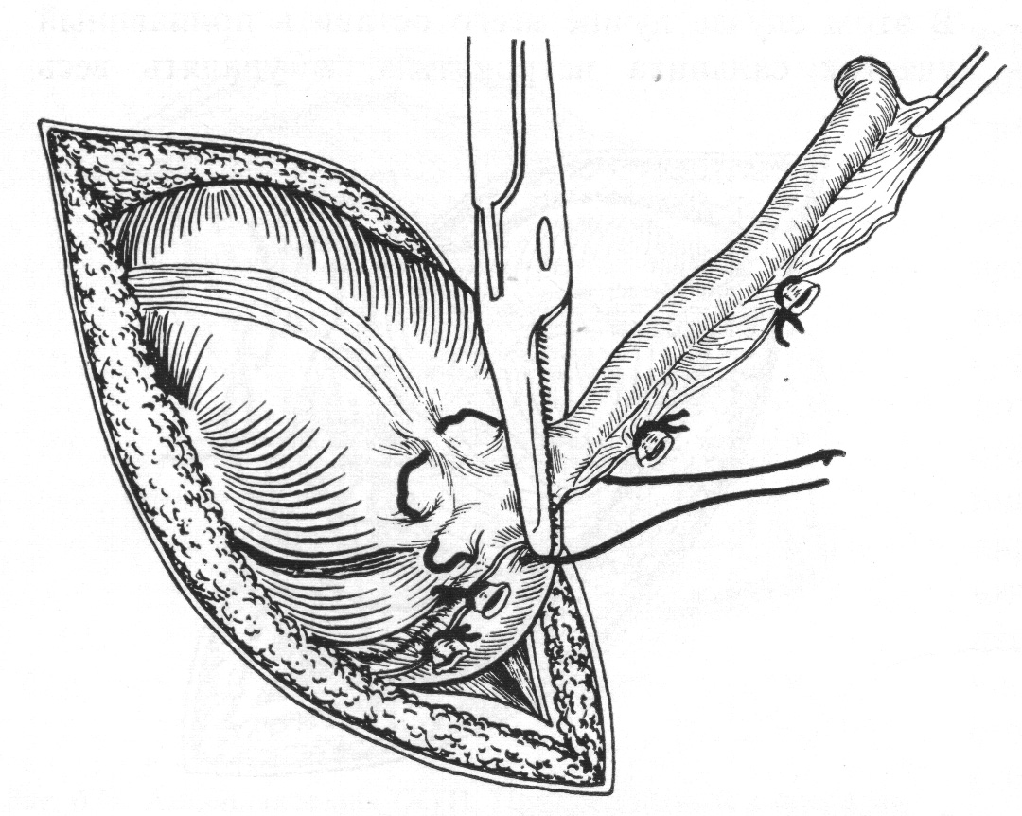
Аппендэктомия – этапы

Slide 89
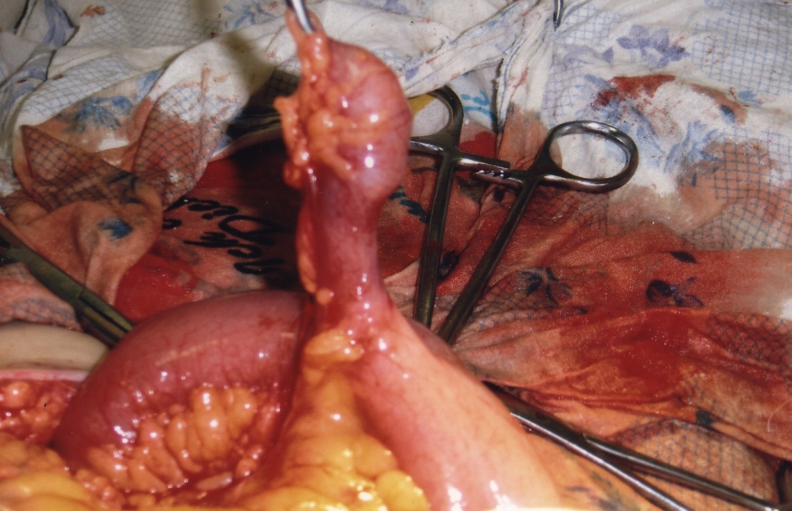
Хирургическая тактика при несоответствии клинических данных результатам интраоперационной ревизии
Дивертикул Меккеля
Должна быть проведена ревизия 100-120 см терминального отдела подвздошной кишки, придатков матки, правой почки и мочеточника, брюшной полости

Slide 90
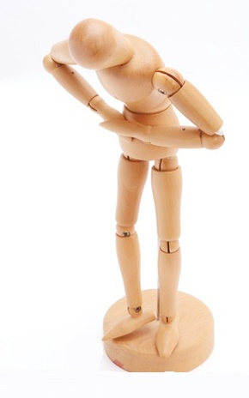
ЛОЖНЫЙ ОСТРЫЙ ЖИВОТ ИЛИ ПСЕВДОАБДОМИНАЛЬНЫЙ СИНДРОМ
сочетание симптомов острой патологии органов брюшной полости, обусловленное заболеваниями и патологическими состояниями различных органов и систем организма, не требующих неотложного оперативного вмешательства.

Slide 91
Заболевания, симулирующие «острый живот»
I. Острые заболевания органов брюшной полости, не требующие хирургических вмешательств.
II. Заболевания, локализующиеся вне брюшной полости с иррадиирующими болями.
III. Системные и прочие заболевания, течение которых может сопровождаться «неспецифической абдоминальной коликой».

Slide 92
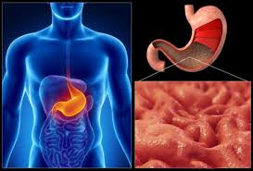
К первой группе относят:
1. Острый гастрит и гастроэнтерит.
2. Острый мезаденит
3. Аллергическая кишечная колика
4. Острый алкогольный гепатит
5. Дивертикулит
6. Мезентериальная ишемия

Slide 93
Отличительные признаки аллергической кишечной колики
В анамнезе – пищевая аллергия, полиноз.
Боли носят схваткообразный характер.
Часто одновременно с болью развиваются признаки анафилаксии: гипотония, обморок, тахикардия, крапивница, отек Квинке, одышка и др.
Колика часто непродолжительная и заканчивается выделением кашицеобразного кала с примесью слизи на его поверхности. В кусочках этой слизи под микроскопом обнаруживается много эозинофилов и кристаллов Шарко-Лейдена.
Установить правильный диагноз не трудно, если колика возникла не впервые и больной знает пищевые продукты или лекарственные вещества, вызывающие у него острую боль в животе.
Эффективно введение антигистаминных препаратов.

Slide 94
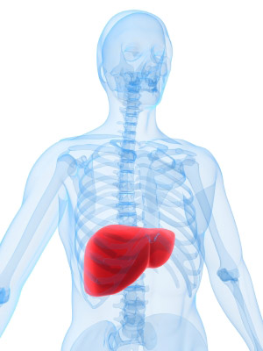
Отличительные признаки острого гепатоза
Чаще развивается мужчин в возрасте 30-40 лет на фоне длительного злоупотребления алкоголем.
Отмечаются анорексия, похудание, слабость, диарея, тремор рук, век, языка, facies alkoholica.
Характерно сочетание гепатомегалии, желтухи и лихорадки (ремиттирующей или постоянной).
Нередко наличие печеночных знаков (теклеангиоэктазий на коже, ладонная эритема), признаков портальной гипертензии («голова медузы», асцит).
Боль имеет диффузный, а не локальный характер, поскольку болезненна вся печень.
По данным УЗИ стенка желчного пузыря, несмотря на его дилатацию, не утолщена, внепеченочные желчные протоки не расширены.

Slide 95
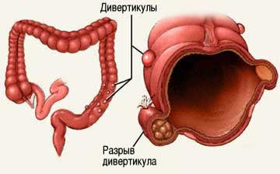
Отличительные признаки дивертикулита
Отсутствие симптома Волковича-Кохера.
Ложный дивертикулит развивается в пожилом возрасте.
Острые боли локализуются чаще в левом нижнем квандранте живота, сопровождаясь лихорадкой и лейкоцитозом с нейтрофильным сдвигом формулы.
Живот при пальпации мягкий, болезненный в нижних отделах, больше в левой подвздошной области, где определяется спазмированная сигмовидная кишка либо инфильтрат.
При колоноскопии удается визуализировать устье дивертикула либо сужение просвета сигмовидной кишки. Последнее может быть характерным и для колоректального рака.

Slide 96
Отличительные признаки мезентериальной ишемии
В анамнезе кардиальная патология, хроническая почечная недостаточность, неоднократные болевые приступы невыясненной этиологии.
Боли носят разлитой характер, часто сопровождаются диареей и похуданием пациентов. Потеря веса связана с отказом от еды из-за страха возникновения болевого приступа.
Интенсивность болей в животе не соответствует данным объективного обследования. Живот при пальпации мягкий, умерено болезнен в эпигастральной области.
Отсутствие перитонеальных симптомов и защитного мышечного напряжения.
При аускультации живота выслушивается систолический шум в эпигастрии.
Для подтверждения диагноза мезентериальной ишемии выполняется селективная ангиография.
Диагноз ишемического колита устанавливают на основании данных колоноскопии.
В сомнительных случаях выполняется лапароскопия, при которой удается обнаружить бледность стенки тонкой кишки.

Slide 97
Ко второй группе относят:
1. Заболевания органов грудной полости (пневмония, инфаркт миокарда, острая правожелудочковая недостаточность).
2. Заболевания органов забрюшинного пространства (почечная колика, острый пиелонефрит).
3. Заболевания органов малого таза (альгодисменоррея, аднекситы).

Slide 98
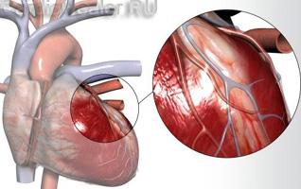
Отличительные признаки инфаркта миокарда
Беспокойное поведение больных, которые меняют положение тела.
Характерно чувство страха смерти, одышка, акроцианоз.
В анамнезе – кардиальная патология.
Нарушение сердечного ритма, гипотония.
Возникновение боли часто связано с физической нагрузкой или эмоциональным напряжением.
Боль носит волнообразный характер, распространяется за грудину, иррадиирует в левое надплечье и не сопровождается многократной рвотой.
Редко обнаруживаются болезненность при пальпации живота, перитонеальные симптомы и ригидность мышц брюшной стенки.
Уменьшение боли при глубокой пальпации эпигастрия – характерно для инфаркта миокарда, усиление боли – для острого панкреатита (симптом Джанелидзе).
Интактный желчный пузырь и не увеличенная в размерах поджелудочная железа при ультразвуковом исследовании.
Характерные изменения на ЭКГ, повышение активности в кровы так называемых сердечных ферментов.

Slide 99
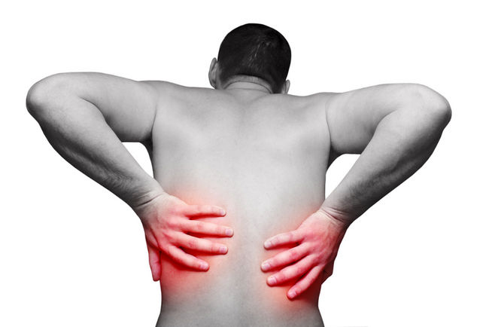
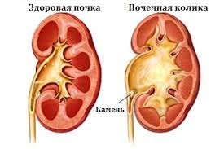
Отличительные признаки почечной колики
Начало заболевания связано с физической работой, ездой на транспорте, переохлаждением.
Боли носят очень интенсивный характер, что обуславливает беспокойное поведение больного.
Отсутствие миграции боли (симптом Волковича-Кохера).
В зависимости от локализации окклюзии мочевых путей, определяется характерная иррадиация боли (в поясницу, подреберье, пупок, переднюю поверхность бедра, надлобковую область, мошонку, половые губы).
Боль и рвота возникают почти одновременно.
Дизурия, микро - или макрогематурия.
При пальпации живот мягкий болезненный по ходу мочеточника.
Положительные симптомы Пастернацкого, Лорина-Эпштенйна.
Если присоединяется пиелонефрит, то характерно преобладание общих симптомов (лихорадка, озноб, общая слабость, головная боль) над местными (боли в животе), воспалительные изменения в моче.
На УЗИ – пиелокаликэктазия, визуализация конкрементов в верхних мочевыводящих путях.

Slide 100
К третьей группе относят:
1. Ревматизм.
2. Болезнь Шенлейн-Геноха (геморрагический васкулит)
3. Диабет
4. Тиреотоксикоз
5. Синдром отмены при употреблении наркотиков
6. Опоясывающий лишай (herpes zoster)
7. Инфекционные звболевания

Slide 101
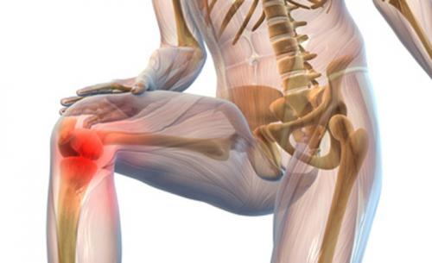
Отличительные признаки ревматизма
Чаще болеют дети.
Артралгия в большинстве случаев предшествует абдоминальной симптоматике.
Если боли в животе предшествовали артралгии, то наблюдается их исчезновение при возникновении последней.
Боли носят волнообразный характер с периодами затишья.
Мигрирующие перитонеальные явления, сопровождающиеся лихорадкой.
Поскольку ревматический процесс поражает париетальную брюшину, то поверхностная пальпация будет резко болезненна уже в самом начале заболевания.
Характерно отсутствие разницы в болевых ощущениях при поверхностной и глубокой пальпации.
На ЭКГ отмечаются изменения со стороны миокарда, в анализах крови – ускоренное СОЭ, положительные ревматические пробы.

Slide 102
Отличительные признаки сахарного диабета
Острый диабетический живот всегда развивается постепенно.
Характеры заторможенность больного, одышка с глубоким затрудненным дыханием. На высоте выдоха отмечается расслабление мышц живота.
Изо рта запах ацетона. Рвотные массы также имеют характерный кислый плодовый запах.
При лабораторном исследовании наблюдается высокий уровень гликемии, наличие в моче глюкозы и кетоновых тел.
Исчезновение болей в животе после корригирующей терапии диабетического кетоацидоза и выведения больного из прекоматозного состояния.

Slide 103
Отличительные признаки тиреотоксикоза
• Высокая психическая возбудимость больного, судороги, диаррея, гипертермия, сопровождающаяся обильным ночным потоотделением.
• Тахикардия до 140-160 уд. в мин., аритмия, гипотония.
• Боли в животе нелокализованные.
• Усиленная перистальтика кишечника.
• Симптом защитного мышечного напряжения носит рефлекторный характер (преодолимый «дефанс»).
• Под влиянием антитиреоидной терапии, вегето-сосудистые нарушения и желудочно-кишечные расстройства, носящие функциональный характер, проходят.

Slide 104
СИНДРОМ ОТМЕНЫ ПРИ УПОТРЕБЛЕНИИ НАРКОТИКОВ
Отличительные особенности
Боли в животе сопровождаются бледностью кожных покровов, выраженной потливостью, расширением зрачков, повышенной возбудимостью.
Жалобы на судороги в икроножных мышцах и мышечные подергивания.
Следы от инъекций в проекции подкожных вен.

Slide 105
Отличительные признаки опоясывающего лишая
• Боли жгучего характера, распространяющиеся со спины по направлению к передней брюшной стенке не пересекая ее среднюю линию.
• Отсутствие аппендикулярных и перитонеальных симптомов.
• Характерные мелкоточечные высыпания (пузырьки) на коже, располагающиеся полосой в соответствующем сегменте, иннервируемым пораженным нервным корешком.
N.B. Боли в животе обычно возникают за 2-4 дня до появления экзантемы, что усложняет диагностику вначале заболевания. Важным в этом случае является правильная интерпретация болевого синдрома.

Slide 106
ИНФЕКЦИОННЫЕ ЗАБОЛЕВАНИЯ:
Брюшной тиф. Сопровождается метеоризмом, запорами, реже поносами. В отличие от острых хирургических заболеваний болезненность при пальпации брюшной стенки умеренная, симптомы раздражения брюшины отсутствуют Состояние больных тяжелое, отмечаются головные боли, гипертермия, брадикардия. Эти симптомы общей интоксикации позволяют установить правильный диагноз.
Малярия. Малярийный приступ протекает с ознобами и высокой температурой ,тахикардией, наличием в крови малярийных плазмодиев и увеличением селезенки, отсутствием напряжения мышц живота и симптомов раздражения брюшины.

Slide 107
вывод
Диагностика острого живота и ложного острого живота – очень важный аспект в медицине, не только для врачей хирургических специальностей, но и для терапевтов, акушеров-гинекологов и других узких специалистов. Причина этого – высокая летальность, процент осложнений и инвалидизации больных вследствие несвоевременно оказанной помощи.

Slide 108
СПАСИБО ЗА ВНИМАНИЕ

